Slide 1
ÚSTAV PROCESNÍ A ZPRACOVATELKÉ TECHNIKY
Prezentace odborného partnera konference
Doc. Ing. Lukáš Krátký, Ph.D.
České vysoké učení technické v Praze
Fakulta strojní
21.3.2018, Odpadové fórum TVIP2019, Hustopeče

Slide 2
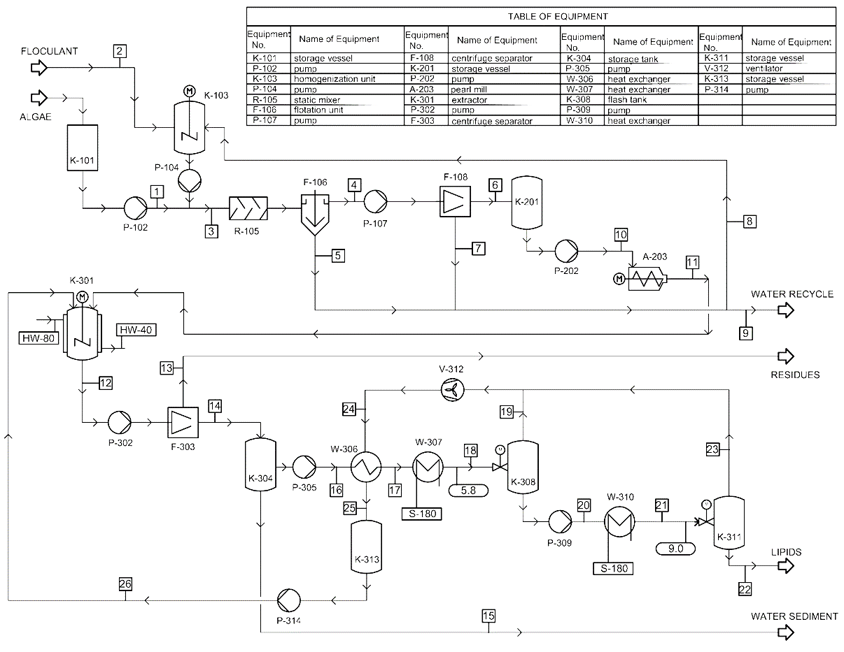
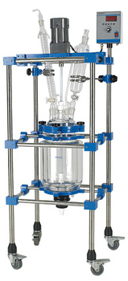
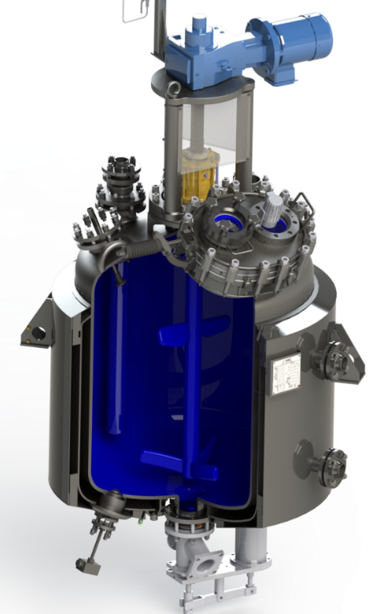
ÚSTAV PROCESNÍ A ZPRAC. TECHNIKY
KLÍČOVÉ SMĚRY VaV aktivit => Procesy a zařízení
Hydromechanické procesy a zařízení (doprava tekutin, filtrace, usazování, odstřeďování, fluidace, míchání, dispergace).
Tepelné procesy a zařízení (sdílení tepla, odpařování, sušení).
Difúzně-separační zařízení (absorpce, adsorpce, destilace a rektifikace, krystalizace a rozpouštění, extrakce, reaktory a bioreaktory).
Zařízení pro mechanickou dezintegraci materiálů (drcení, mletí).
Pravidla pro zvětšování/zmenšování měřítka procesů a zařízení.
KLÍČOVÉ SMĚRY VaV aktivit => Technologie
Projektová a konstrukční činnost v oblasti chemic­kého, potravinářského a zpracovatelského průmyslu, biotechnologiích a příbuzných oborech.
Energetické a látkové bilance, optimalizace vý­robních linek a technologií.
Technologie a zařízení pro biorafinerie (zpracování odpadů, biopaliva, organické látky, bioplasty).
Modelování a řízení procesů, výrobních linek a zařízení.

Slide 3
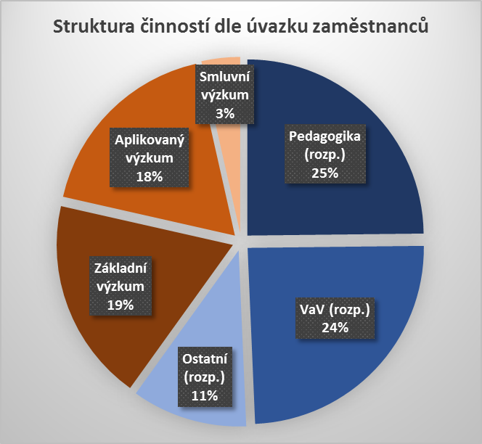
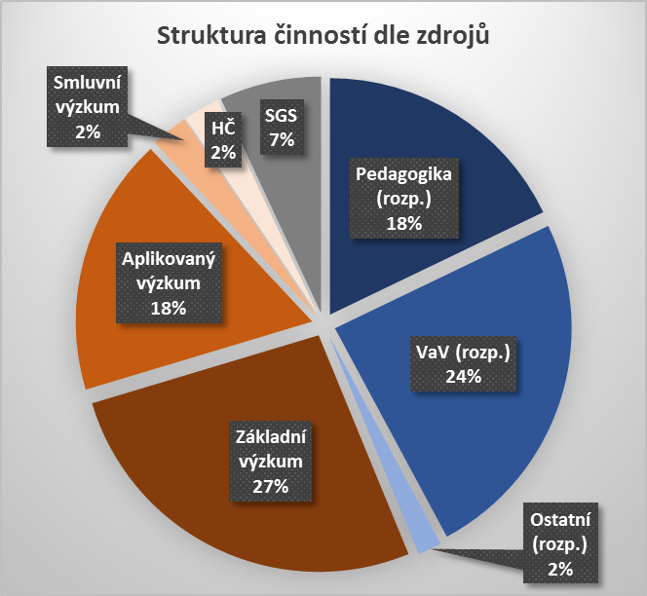
ÚSTAV PROCESNÍ A ZPRAC. TECHNIKY
STRUKTURA ČINNOSTÍ ÚSTAVU
    Výuka (Bc., NMgr., Ph.D.)
    Věda, výzkum a vývoj (základní, aplikovaný, smluvní, hospodářská činnost)

Slide 4

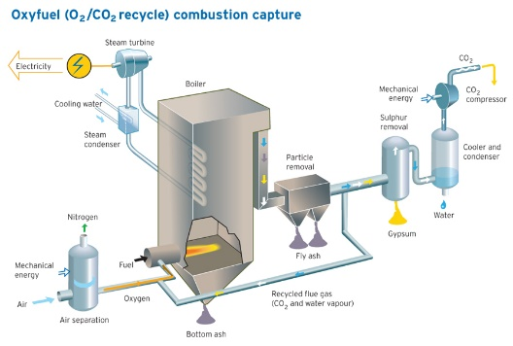
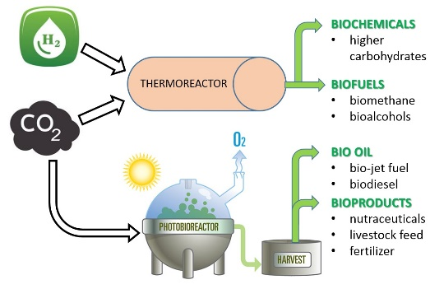
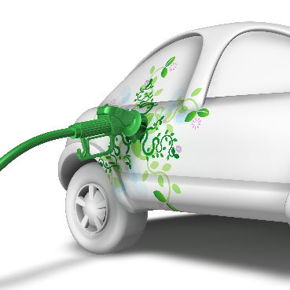
ÚSTAV PROCESNÍ A ZPRAC. TECHNIKY
Projekty Excelentního výzkumu
CENTRUM VÝZKUMU NÍZKOHUHLÍKOVÝCH ENERGETICKÝCH TECHNOLOGIÍ (Bio-CCS/U) , Excelentní výzkum OP3V, 2018-2022
hlavní výzkumné oblasti: oxyfuel spalování/fluidní vrstva (příprava O2), zplyňování, příprava paliva (třídění, drcení)/sušení/torefakce, čištění CO₂, konverze CO₂ na biopaliva, numerické modelování
emisní plyny
CO₂
alternativní paliva
CCS technologie
CCU technologie
Testy produktů
https://www.vectorstock.com/royalty-free-vector/factory-silhouette-with-chimney-polluting-co2-vector-18606630
https://www.asente.ch/clean-air/photobioreactor//
http://www.engineersjournal.ie/2013/10/17/nanocrystal-catalyst-transforms-impure-hydrogen-into-electricity/
https://slideplayer.com/slide/6025299/

Slide 5
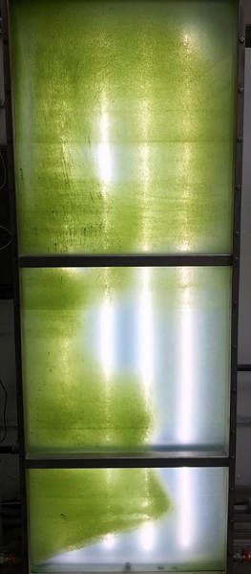
ÚSTAV PROCESNÍ A ZPRAC. TECHNIKY
Řešená problematika v rámci projektu bio-ccs/u:
Technologie a zařízení pro separaci CO₂ a přípravu plynů požadované jakosti (přenosové jevy, adsorpce, absorpce, membrány, decentral. zdroje O₂ a H₂).
Technologie a zařízení pro kultivaci mikrořas (bioreaktory, přenosové jevy, hydrodynamika, techniky odstranění biofilmu, odstranění O₂) .
Technologie a zařízení pro zpracování vsádky bioreaktorů (separace řas z vodného prostředí -> sušení -> dezintegrace buněč.stěn -> extrakce látek) .
Technologie a zařízení pro CO₂ konverzi pomocí FT procesu na chemikálie (tvorba simulačních modelů)
Zvětšování měřítka procesů, konstrukce zařízení.
Projektování a bilancování biorafinerií, modelování a řízení procesů, ekonomická a citlivostní analýza.

Slide 6
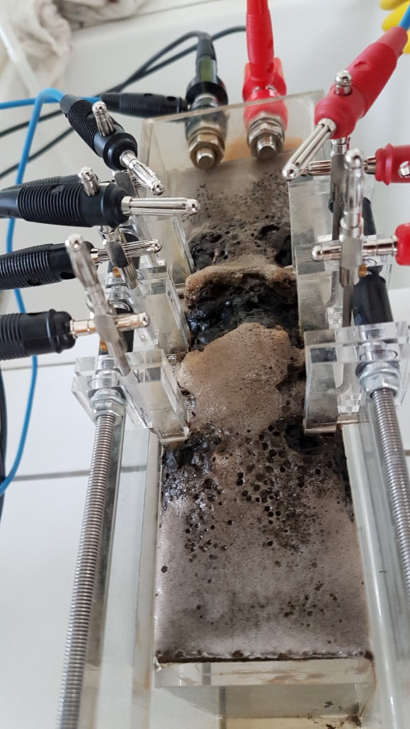
ÚSTAV PROCESNÍ A ZPRAC. TECHNIKY
Projekty aplikovaného výzkumu
The innovative system for coke oven wastewater treatment and water recovery with the use of clean technologies (2016-2019)
  vývoji technologie pro efektivní čištění průmyslových odpadních vod z kafilerií, koksárenství a biotechnologických výrob pomocí flokulace a elektroflotace

Slide 7
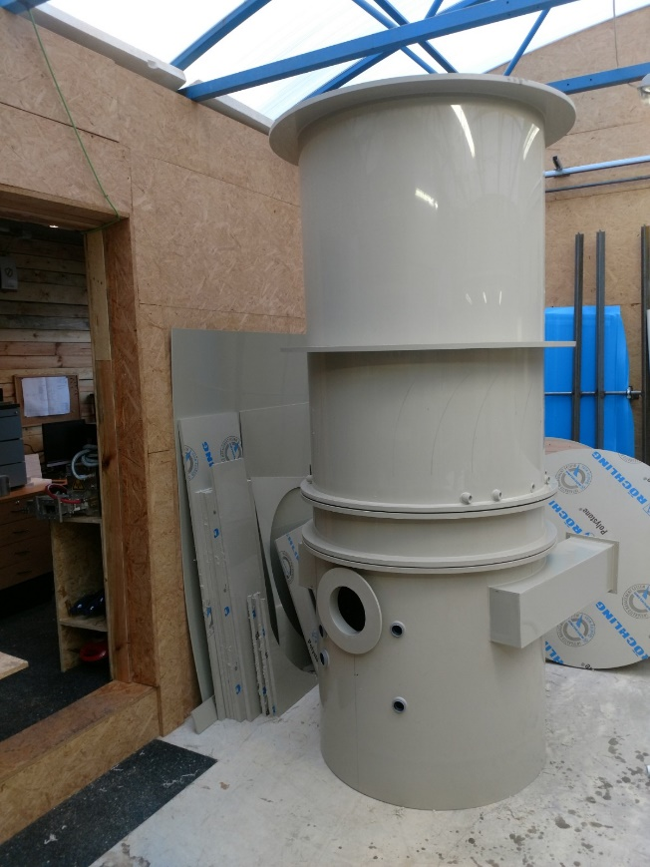
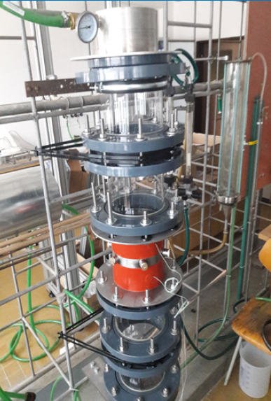
ÚSTAV PROCESNÍ A ZPRAC. TECHNIKY
Projekty aplikovaného výzkumu
Biofiltrační jednotka s dielektrickým ohřevem. CHEMCONEX Praha a.s. (2016-2019)
  vývoj provozního funkčního vzorku biofiltru s integrovaným dielektrickým ohřevem pro oblast eliminace těkavých kontaminantů z provozních vzdušnin
Vývoj nové technologie homogenizace vysokoviskózních disperzí nenewtonovského typu. Glanzstoff Bohemia s.r.o. (2018-2020)
  Vývoj technologie pro zvýšení výstupní kvality a objemu výroby viskózy

Slide 8
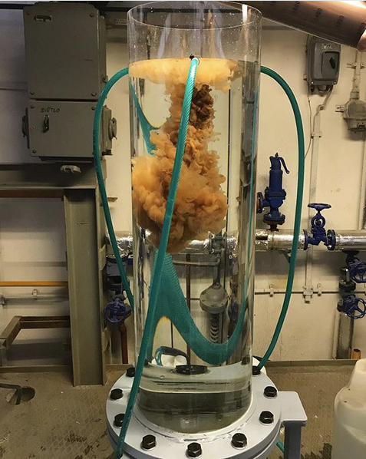
ÚSTAV PROCESNÍ A ZPRAC. TECHNIKY
Projekty aplikovaného výzkumu
Vývoj separační technologie pro zpracování radioaktivního rmutu. ECOINVEST Příbram s.r.o. (2018-2020)
  průmyslový výzkum a experimentální vývoj technologie zpracování kalů, které vznikají při sanaci uranových hald
Vývoj nové technologie výpalu lehkého keramického kameniva. Lias Vintířov (2018-2020,).
  výzkum a vývoj nové technologie výpalu lehkého keramického kameniva Liapor, lehkého granulátu z keramické hmoty vyráběného tepelným expandováním přírodního jílu

Slide 9
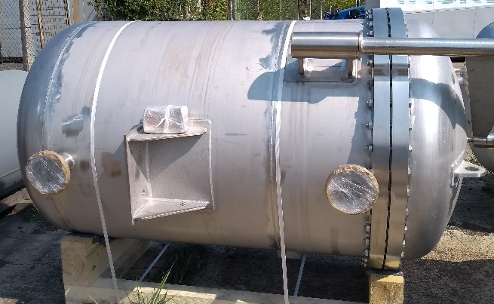
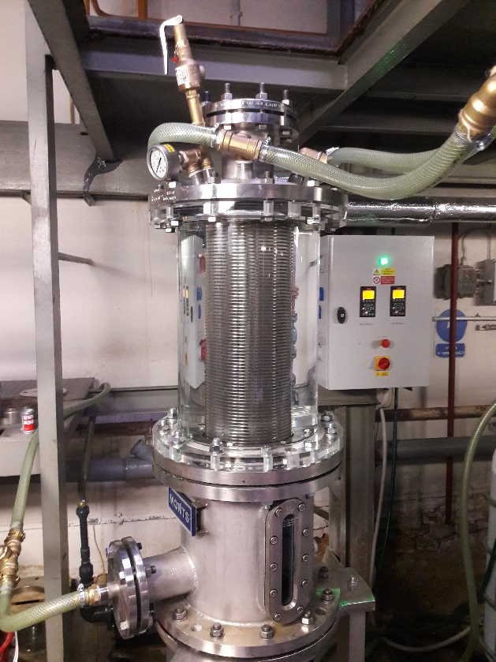
ÚSTAV PROCESNÍ A ZPRAC. TECHNIKY
UKÁZKY PROJEKTŮ SMLUVNÍHO VÝZKUMU
UNIPETROL RPA, s.r.o.
  Procesní stroje a aparáty v komplexních technologiích.
  Filtrace roztoku TEA na výrobě POX.
Glanzstoff-Bohemia s.r.o.
  Optimalizace technologie zpracování viskózy a viskózového vlákna.
  Optimalizace technologie odplynění plastifikační lázně.
  Optimalizace odparek.
INTECHA s.r.o.
  Návrh a optimalizace zásobníku koksu. INTECHA s.r.o.
  Vývoj a optimalizace hydrocyklonu pro separaci koksu z quenchového oleje.
  Separační jednotka pro separaci koksu z quench.oleje.
SYNTHOS Kralupy a.s.
  Studie úprav absorpčního chlazení
Prusa Research
Návrh technologie výroby prášku PEI pro 3D tisk.

Slide 10

ÚSTAV PROCESNÍ A ZPRAC. TECHNIKY
UKÁZKY PROJEKTŮ SMLUVNÍHO VÝZKUMU
HENNLICH, s.r.o.
  Analýza vzduchem chlazeného kondenzátoru ORC jednotky o výkonu 50 kW.
AQUACOMO HARD s.r.o.
  Návrh odparek v technologii čištění průmyslových odpadních vod.
  Návrh a konstrukce vakuové odparky s výkonem 2400 l/den v technologii čištění odpadních vod.
Projectsoft HK A.s.
  Návrh míchání fermentoru pro výrobu bioetanolu.
TENEZ a.s.
  Deskové výměníky tepla (experimentální stanovení hydraulických charakteristik a tepelné účinnosti, optimalizace tvaru teplosměnných ploch).
  Pevnostní analýza titanové vestavby cirkulační odparky.

Slide 11
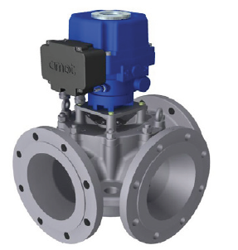
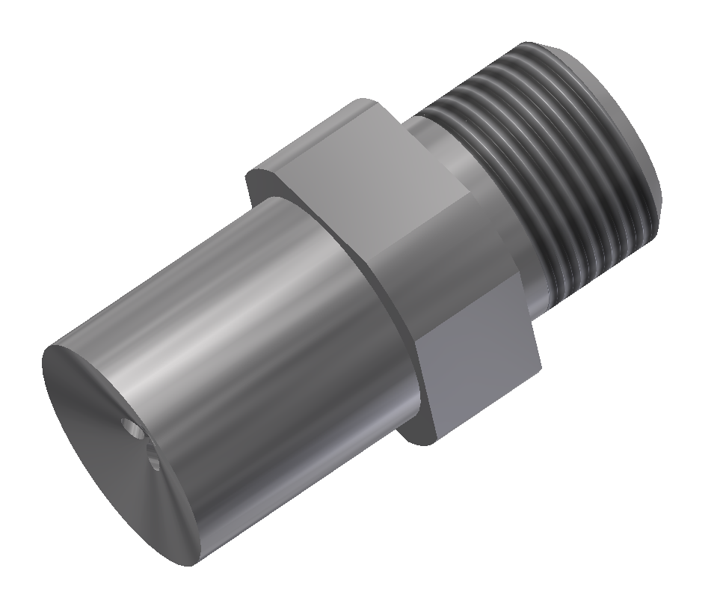
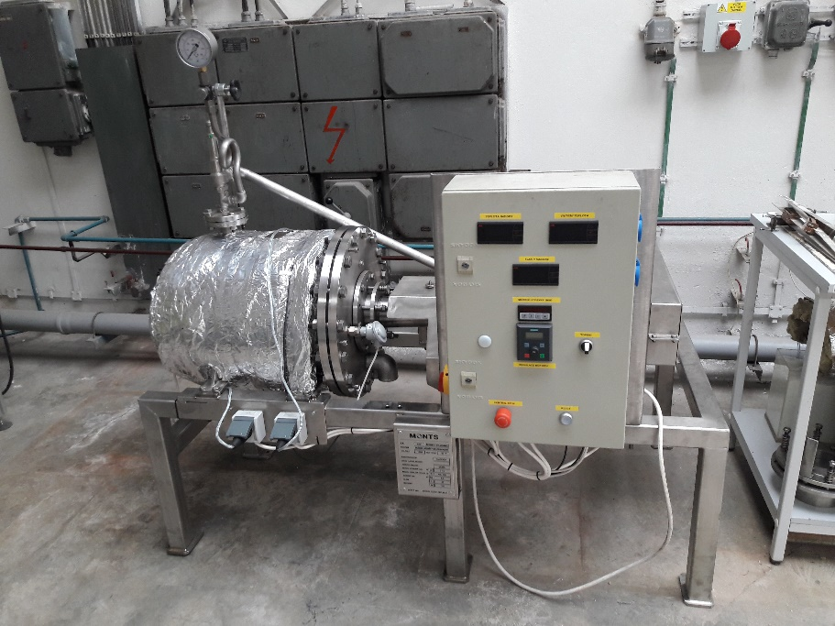
ÚSTAV PROCESNÍ A ZPRAC. TECHNIKY
UKÁZKY PROJEKTŮ SMLUVNÍHO VÝZKUMU
MONTS s.r.o.
  Vývoj utěsňování hřídelů míchadel tlakových nádob zpracovávajících abrazívní materiály.
EGIPLUS s.r.o.
  Technologie pro separaci etylenglykolu flash destilací PET odpadů.
AMOT a.s.
  Evaluace potenciálu NLGG ventilu v průmyslových aplikacích.
AMCON s.r.o.
  Návrh kontejnerové jednotky pro separaci čistírenských kalů.
Devro s.r.o.
  Vytvoření matematického popisu procesu tažení střeva na první dráze sušárny.

Slide 12
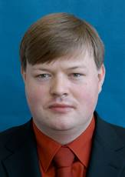
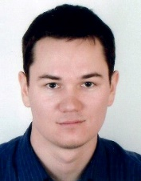



ÚSTAV PROCESNÍ A ZPRAC. TECHNIKY
Kontakty:
Prof. Ing. Tomáš Jirout, Ph.D.
Doc. Ing. Lukáš Krátký, Ph.D.
Tomas.Jirout@fs.cvut.cz
+420-224-352-681
Lukas.Kratky@fs.cvut.cz
+420-224-352-550
Procesní technika na webu a sociálních sítích:
www.pt.fs.cvut.cz
U12118
process_engineering_fs_cvut

